Slide 1
Advanced Computer Vision Chapter 14 Image-based Rendering
Presenter: Kai-Ching Yen
Phone: 0932371193
Mail: kcy070586@gmail.com
Notes:
大家好, 我是第十四章報告
這章我們會讓同學們了解甚麼是Image-based Rendering 基於影像的渲染

Slide 2
Chapter 14 Image-based Rendering
14.1 View Interpolation
14.2 Layered Depth Images
14.3 Light Fields and Lumigraphs
14.4 Environment mattes
14.5 Video-based Rendering
14.6 Neural Rendering
Notes:
這章課程的內容是
1. View Interpolation 視像內插
2. Layered Depth Images 分層深度影像
3. Light Fields and Lumigraphs 光場 與 光度計
4. Environment mattes 環境遮罩
5. Video-based Rendering 基於視訊的 渲染
6. Neural Rendering 神經渲染
(Deepmind通過神經網路實現的Neural Render，CNN直接將隱式層輸入的訊息渲染成3D場景)

Slide 3
14.1 View Interpolation
14.1.1 View-dependent Texture Maps
14.1.2 Application: Photo Tourism
14.2 Layered Depth Images
14.2.1 Impostors, Sprites, and Layers
14.2.2 Application: 3D Photography
14.3 Light Fields and Lumigraphs
14.3.1 Lumigraph
14.3.2 Surface Light Fields
14.3.3 Application: Concentric Mosaics
14.4 Environment Mattes
14.4.1 Higher-dimensional Light Fields
14.4.2 The Modeling to Rendering Continuum
14.5 Video-based Rendering
14.5.1 Video-based Animation
14.5.2 Video Textures
14.5.3 Application: Animating Pictures
14.5.4 3D and Free-viewpoint Video
14.5.5 Application: Video-based Walkthroughs
14.6 Neural Rendering
Notes:
14.6 → completely new section QQ

Slide 4
14.1 View Interpolation
14.1.1 View-dependent Texture Maps
14.1.2 Application: Photo Tourism
14.2 Layered Depth Images
14.2.1 Impostors, Sprites, and Layers
14.2.2 Application: 3D Photography
14.3 Light Fields and Lumigraphs
14.3.1 Lumigraph
14.3.2 Surface Light Fields
14.3.3 Application: Concentric Mosaics
14.4 Environment mattes
14.4.1 Higher-dimensional Light Fields
14.4.2 The Modeling to Rendering Continuum
14.5 Video-based Rendering
14.5.1 Video-based Animation
14.5.2 Video Textures
14.5.3 Application: Animating Pictures
14.5.4 3D and Free-viewpoint Video
14.5.5 Application: Video-based Walkthroughs
14.6 Neural Rendering

Slide 5
14.1 View Interpolation
14.1.1 View-dependent Texture Maps
14.1.2 Application: Photo Tourism
Notes:
View interpolation 視覺內插
© 1993 ACM:
一張來源影像 中間有一些缺失 (藍色部分)
結合了兩張視角間距大的影像後，剩餘的缺失部分
結合了兩張視角間距小的影像 可以看到缺失部分比較少
做完視覺內插後 把缺失填起來(hole filling).

Slide 6
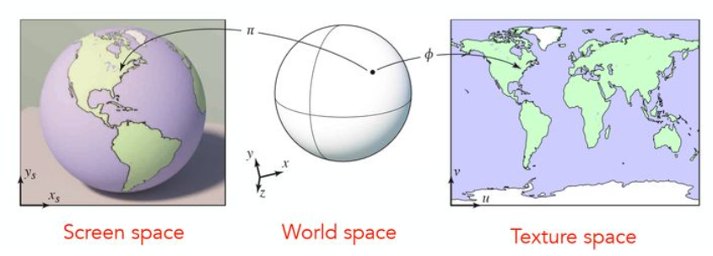
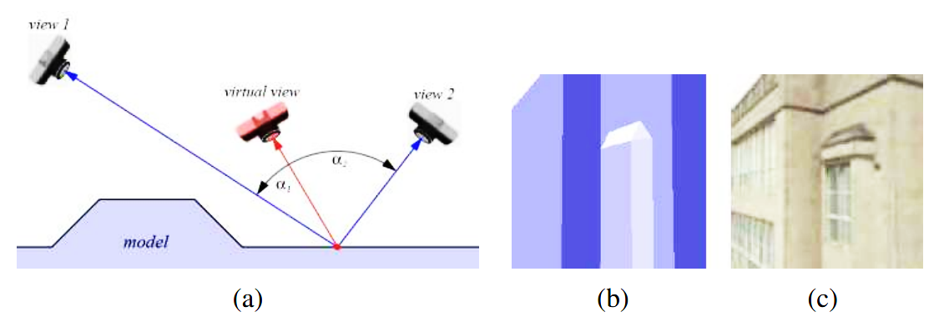
14.1.1 View-dependent Texture Maps
Texture Mapping
View-dependent Texture Mapping
Notes:
View-dependent texture mapping 視覺有關的 紋理映射
© 1996 ACM
-----
倘若擁有從3維World space到2維Texture space的一個映射關係，那麼只需要將每個點的顏色訊息&漫反射係數儲存在2維的Texture之上，每次利用光照模型進行計算的時候根據映射關係就能查到這個點的漫反射係數是多少，所有點計算完之後，結果就像最左邊的screen space之中，整個Texture被貼在了模型之上。
-----
根據兩個視角與新(虛擬)視角之間的角度關係來給予相對應的權重
簡化的3D幾何模型
有視角相關性的去貼材質，看起來凹進去的窗戶就有比較多的細節。

Slide 7
14.1.2 Application: Photo Tourism
A 3D overview of the scene, with translucent washes and lines painted onto the planar impostors.
Once the user has selected a region of interest, a set of related thumbnails is displayed along the bottom.
Planar proxy selection for optimal stabilization.
Notes:
Photo Tourism
© 2006 ACM:
Photo Toursim的初衷是希望能夠利用互聯網上存在的成百上千的圖片進行場景的三維重建，並加以先進的圖像渲染和瀏覽技術，形成一個高級的圖像瀏覽系統。
對於場景的3D概觀，在平面的impostor塗上半透明(translucent)的線條和水彩
使用者選擇了一個有興趣的區域之後，下面就會呈現一系列與這個視角或區域有關的縮圖(thumbnails)給你做選擇。
最佳三維重建的軸所使用的平面代理選擇(planar proxy selection)，讓結果最穩定。(對於所有平面去選擇一個最穩定的3D axis)

Slide 8
14.1 View Interpolation
14.1.1 View-dependent Texture Maps
14.1.2 Application: Photo Tourism
14.2 Layered Depth Images
14.2.1 Impostors, Sprites, and Layers
14.2.2 Application: 3D Photography
14.3 Light Fields and Lumigraphs
14.3.1 Lumigraph
14.3.2 Surface Light Fields
14.3.3 Application: Concentric Mosaics
14.4 Environment mattes
14.4.1 Higher-dimensional Light Fields
14.4.2 The Modeling to Rendering Continuum
14.5 Video-based Rendering
14.5.1 Video-based Animation
14.5.2 Video Textures
14.5.3 Application: Animating Pictures
14.5.4 3D and Free-viewpoint Video
14.5.5 Application: Video-based Walkthroughs
14.6 Neural Rendering
Notes:
Impostor 原意為”偽裝者”，使用極簡單的mesh來模擬真實mesh模型的一種優化技術，可以高效的在場景中繪製大量同類的模型而不需要繪製大量的多邊形。
Sprite 這個詞最早是遊戲開發來的，可以於背景中獨立移動的bitmap稱為sprite，他們可以有獨立的螢幕座標，幀率，周期等，
再最終渲染時，他們會跟背景等等一起被合成你看到的每一幀畫面。

Slide 9
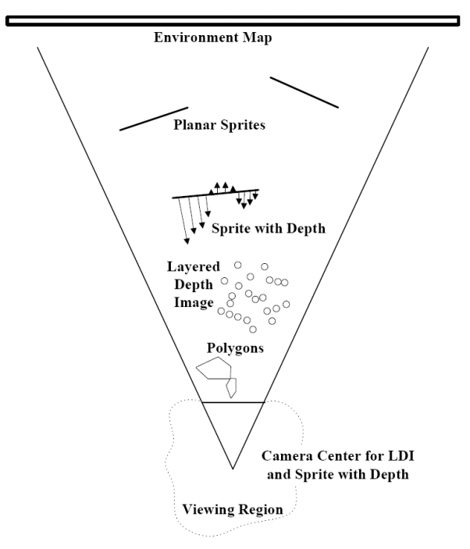
14.2 Layered Depth Images
14.2.1 Impostors, Sprites, and Layers
14.2.2 Application: 3D Photography
Notes:
這張圖是 一些基於圖片的渲染的原理跟變化，他們可以根據 相機&目標物體之間的距離 來決定怎麼去選擇使用哪種。
比較近的物體可能就需要比較細節的polygon(多邊形)表示方式，而中間距離的物體可能就可以用分層深度影像(LDI)，而較遠的物體可能就可以使用 sprites(可能具有深度) 以及 environment map (環境圖)來做。

Slide 10
14.2.1 Impostors, Sprites, and Layers
alpha-matted color sprite
corresponding relative depth or parallax
rendering without relative depth
rendering with depth (note the curved object boundaries).
Notes:
Sprites with depth
© 1998 ACM:
alpha-matted color sprite ，alpha-matted 是指 alpha 遮罩 數字圖像通常包含三個表示顏色的通道：紅綠藍。三者結合在一起形成最終圖像。但有些圖像有第四個通道，Alpha通道。它包含了透明度信息，這些信息告訴我們圖像的哪部分可見，哪部分透明。
corresponding relative depth or parallax 相對深度跟視差
rendering without relative depth 沒有做相關深度資訊的渲染
rendering with depth (note the curved object boundaries). 有做相關深度資訊的渲染
(d)看起來應該是前景的sprite有比較圓滑，但實際效果看實際動畫會比較清楚。

Slide 11
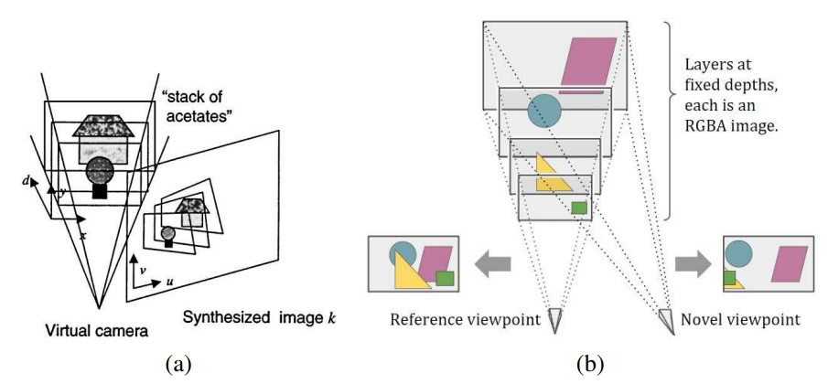
14.2.1 Impostors, Sprites, and Layers
Notes:
Finely sliced fronto-parallel layers:
© 1999 Springer
stack of acetates(醋酸鹽??) © 2018 ACM
multiplane images.多平面影像 這些表示法包含一系列在固定深度的正面平行平面，且每個平面都是由RGB影像和一個alpha map去抓取場景外觀和相對深度的。

Slide 12
14.2.1 Impostors, Sprites, and Layers
MPI (MultiPlane Images)
Notes:
MPI (多平面圖像) representation
© 2018 ACM.
從一對彩色立體影像中建構出來的，並且是從多平面圖像(MPI)以一個全新視角去合成的。(最右邊圖)
因為這些plane把3D的場景切成很細的layers，所以每個layer所含有的顏色跟不透明成分都只佔了小小的一塊區域。

Slide 13
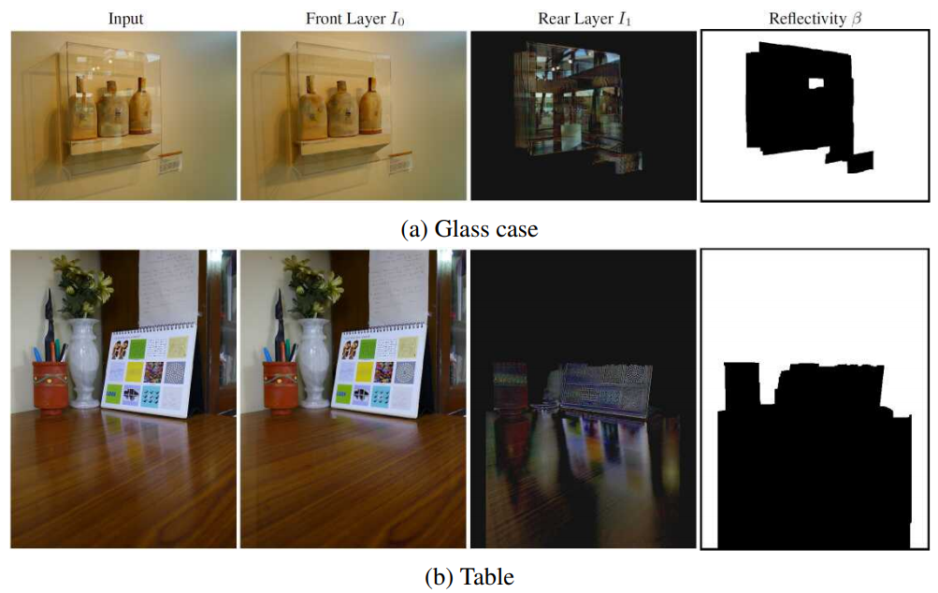
14.2.1 Impostors, Sprites, and Layers
Two-layer Decomposition
The modeling of reflections is one of the advantages attributed to layered representations such as MPIs
Can be re-rendered from novel views by adding warped versions of the two layers (each of which has its own depth map).
Notes:
Image-based rendering of scenes with reflections using multiple additive layers
用多層相加的layers去做 具有反射的影像渲染
© 2012 ACM.
----
最左邊的column是輸入影像
接下來中間兩個column是 “透射(transmitted)”&”反射(reflected)” 兩個分開的layer
最右邊的column是估計出來的 場景中可反光的區域
有些應該在 反射layer 的bits會卡在 透射layer。
可以看到桌面上，越往圖片下方反射光(光澤)越少，是因為菲涅爾折射反射定律(Fresnel reflection)

Slide 14
14.2.2 Application: 3D Photography
Notes:
Systems for capturing and modeling 3D scenes from handheld photographs.
從手持式照片捕捉並塑造3D場景的系統
© 2017 ACM
(a) Casual 3D Photography takes a series of overlapping images and constructs per-image depth maps, which are then warped and blended together into a two-layer representation

Slide 15
14.2.2 Application: 3D Photography
Instant 3D Photography
Starts with the depth maps produced by a dual-lens smartphone
Warps and registers the depth maps to create a similar representation with far less computation
Notes:
Systems for capturing and modeling 3D scenes from handheld photographs.
從手持式照片捕捉並塑造3D場景的系統
© 2018 ACM.
(b) Instant 3D Photography 即時3D攝影
- 最開始 用雙鏡頭智慧型手機產生的深度圖
- 彎曲(warp)並登記(register)深度圖 藉此產生相似的表示法 而且這樣的方法少很多計算量

Slide 16
14.2.2 Application: 3D Photography
One Shot 3D Photography
Starts with a single photo
Performs monocular depth estimation, layer construction and inpainting
Mesh and atlas generation
Enabling phone-based reconstruction and interactive viewing
Notes:
Systems for capturing and modeling 3D scenes from handheld photographs.
從手持式照片捕捉並塑造3D場景的系統
© 2020 ACM
(c) One Shot 3D Photography
- 顧名思義，初始只有一張圖
- 履行 單元深度估計、layer的重建跟修補(inpainting)
- 網格(mesh)跟圖集(atlas)的產生
- 允許基於手機的重建跟可互動的檢視，也就是real-time的
(Kopf, Matzen et al. 2020)

Slide 17
14.1 View Interpolation
14.1.1 View-dependent Texture Maps
14.1.2 Application: Photo Tourism
14.2 Layered Depth Images
14.2.1 Impostors, Sprites, and Layers
14.2.2 Application: 3D Photography
14.3 Light Fields and Lumigraphs
14.3.1 Lumigraph
14.3.2 Surface Light Fields
14.3.3 Application: Concentric Mosaics
14.4 Environment mattes
14.4.1 Higher-dimensional Light Fields
14.4.2 The Modeling to Rendering Continuum
14.5 Video-based Rendering
14.5.1 Video-based Animation
14.5.2 Video Textures
14.5.3 Application: Animating Pictures
14.5.4 3D and Free-viewpoint Video
14.5.5 Application: Video-based Walkthroughs
14.6 Neural Rendering
Notes:
Lumigraph(光度計): A subset of the complete plenoptic(全光) function that describes the flow of light in all positions and in all directions.

Slide 18
14.3 Light Fields and Lumigraphs
14.3.1 Lumigraph
14.3.2 Surface Light Fields
14.3.3 Application: Concentric Mosaics
Notes:
接下來是14.3 Light Fields and Lumigraphs 光場 與 光圖
14.3.1 Unstructured Lumigraph 非結構化光圖
14.3.2 Surface Light Fields 表面光場
14.3.3 Application: Concentric Mosaics 應用: 同心(圓)馬賽克/拼圖

Slide 19
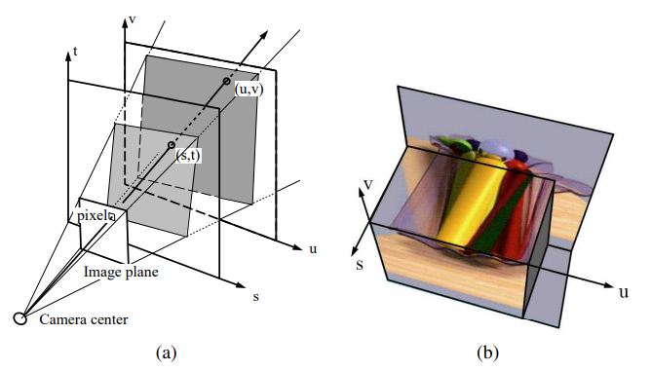
14.3.1 Lumigraph
Taking the cross-product of the three-dimensional space of camera positions with the 2D space of spherical images, we obtain the 5D plenoptic function.
When no light dispersion in the scene, we can reduce the 5D plenoptic function to the 4D light field.
Put two planes in the 3D scene roughly bounding the area of interest.
Notes:
因為在抓取2維的球形影像的所有可能相機角度時，我們可以重新渲染出這個資訊下的每個視角。
因此，我們拿”相機在3維空間中的位置” 去跟剛剛說到的 “2維空間的球形影像” 作外積，就可以得到 5D的 全光函數(plenoptic function)，
也就是形成影像渲染系統的基底。
---
而當場景中沒有像是smoke 或是fog這種光色散時，所有的重和光線(coincident rays)都具有相同色值，
在這種情況下，我們可以把 5D的全光函數 reduce到 4D的光場(light field)
為了讓4D函數可以比較簡單表示，我們將兩個平面放到3D場景中，且大致涵蓋了所有有興趣的範圍，
每個能通過st平面到達camera的光射線，我們都可以用(s,t,u,v)的4維表示法。
-----------------------
The Lumigraph
© 1996 ACM:
一個光射線(ray)可以被他的兩個平面參數(s, t) 和 (u, v)來做4D表示。
一個3D光場的子集(u, v, s)的us slice --→ 這是固定t軸，讓相機只對s方向移動(並且看向uv平面)得到的 極平面影像(epipolar plane image)

Slide 20
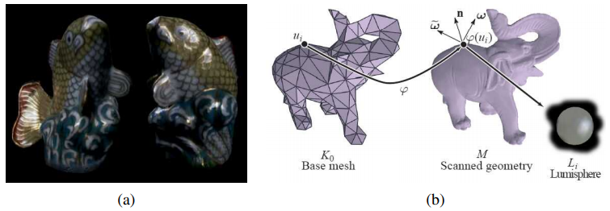
14.3.2 Surface Light Fields
Good representation to add realism to scanned 3D object models by modeling their specular properties.
Avoiding the “cardboard” (matte) appearance of such models when their reflections are ignored.
Notes:
Surface light fields 表面光場
是一個藉由塑形物體的高光特性來增加掃描3D物體模型的寫實程度 的一種很好的表示法。
當他的反光部分被忽略的時候，它可以避免cardboard/matte的外觀形成，matte的部分後面會提到。
---
© 2000 ACM:
一個有強烈的相互反射的高光鏡面物體的例子
表面光場會儲存所有看得到的角度中，每個表面的點散發/放射出來的光，在一個叫“Lumisphere”(光球)的東西中。
(Wood, Azuma et al. 2000)

Slide 21
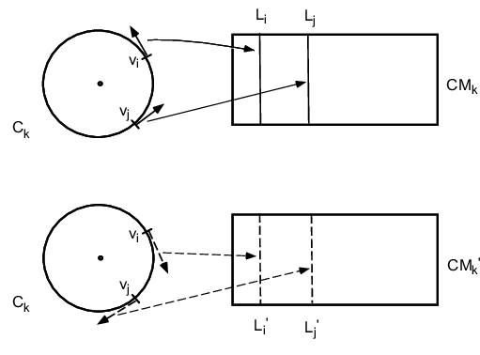
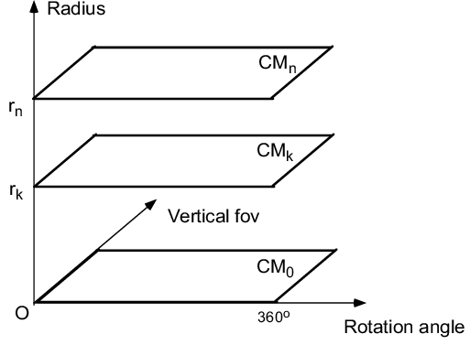
14.3.3 Application: Concentric Mosaics
Concentric Mosaics are captured by moving the camera on a (roughly) circular arc.
Holding a camera at arm’s length while rotating your body around a fixed axis.
Also called Layered Depth Panorama.
Notes:
同心拼圖Concentric Mosaics
獲取方法是將一台camera限制在一個平面之內，圍繞某一中心旋轉拍攝一周。
camera的光軸通過旋轉中心。
簡單想像就像是手上拿著相機，以身體為軸心旋轉一圈所拍下的影像就可以稱為concentric mosaic。
它也可以稱為”分層深度全景 (Layered Depth Panorama)”。
實際拍攝圖像的某一列的觀看方向將與虛擬圓相切，如最左邊ㄉ圖所示。
將實際拍攝圓上的所有圖像的同一列拼接起來，即構成一個全景拼圖，所有的這些拼圖構成一個同心拼圖。
----
中間這張圖是指可以根據不同的圓的半徑radius，來得到不同的全景拼圖，這也是它可以稱為”分層”深度全景的由來。
右邊這張則是表示當它根據旋轉角度&半徑排列，可以構成我們最後想得到的深度全景影像。

Slide 22
14.1 View Interpolation
14.1.1 View-dependent Texture Maps
14.1.2 Application: Photo Tourism
14.2 Layered Depth Images
14.2.1 Impostors, Sprites, and Layers
14.2.2 Application: 3D Photography
14.3 Light Fields and Lumigraphs
14.3.1 Lumigraph
14.3.2 Surface Light Fields
14.3.3 Application: Concentric Mosaics
14.4 Environment mattes
14.4.1 Higher-dimensional Light Fields
14.4.2 The Modeling to Rendering Continuum
14.5 Video-based Rendering
14.5.1 Video-based Animation
14.5.2 Video Textures
14.5.3 Application: Animating Pictures
14.5.4 3D and Free-viewpoint Video
14.5.5 Application: Video-based Walkthroughs
14.6 Neural Rendering

Slide 23
14.4 Environment Mattes
$C_{i}= α_{i}F_{i}+(1−α_{i})B_{i}$ (1)
$$I_{i}= R_{i}\int{A_{i}\left(x\right)B\left(x\right)dx} (2)$$
$I_{i}= \sum_{j}{R_{ij}\int{G_{ij}\left(x\right)B\left(x\right)dx}}$ (3)
$G_{ij}\left(x\right)= G_{2D}(x;{ c}_{ij}, σ_{ij}, θ_{ij})$ (4)
Notes:
Environment mattes 環境遮罩
一個(x, y) -> (φ, θ)的4D映射，被稱為environment matte，
不能只是簡單的把所要的前景物體剪下貼上到新的背景上，我們還需要考慮物體跟環境之間 光的細微折射與反射相互作用關係是怎麼樣。
© 2000 ACM:
(a)(b) 是在描述一個屈光(可折射光)的物體，在此是透明玻璃杯，放在任何單一個背景上，光的行徑模式都能被正確的表示出來。
(c) 是指藉由一個叫 Gaussian mixture model的模型來達成，多個折射(屈光)物體重疊後光的行進模式 以及最後的折射成像 也能夠被完整呈現。
(d) 是 用單級色調的背景達成real-time(即時)的matte的例子
---
公式
(αF, α)：premultiplied colors and opacities
Bi：new background
$I$i：indirect component
Ai：the rectangular area of support for that pixel
Ri：the colored reflectance or transmittance (for colored glossy surfaces or glass)
Gij (x)：2D Gaussian
Cij：center
$σ$ij：unrotated widths
Θij：orientation

Slide 24
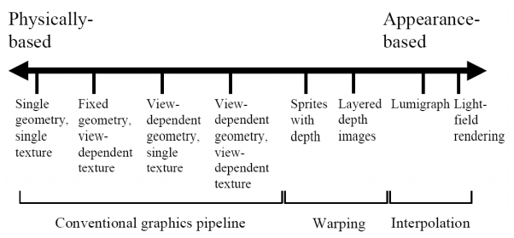
14.4.2 The Modeling to Rendering Continuum
The left: use more detailed geometry and simpler image representations.
The right: use more images and less geometry.
Notes:
The geometry–image continuum in image-based rendering (Kang, Szeliski, and Anandan 2000) © 2000 IEEE.
Representations at the left of the spectrum use more detailed geometry and simpler image representations,
Representations and algorithms on the right use more images and less geometry.

Slide 25
14.1 View Interpolation
14.1.1 View-dependent Texture Maps
14.1.2 Application: Photo Tourism
14.2 Layered Depth Images
14.2.1 Impostors, Sprites, and Layers
14.2.2 Application: 3D Photography
14.3 Light Fields and Lumigraphs
14.3.1 Lumigraph
14.3.2 Surface Light Fields
14.3.3 Application: Concentric Mosaics
14.4 Environment mattes
14.4.1 Higher-dimensional Light Fields
14.4.2 The Modeling to Rendering Continuum
14.5 Video-based Rendering
14.5.1 Video-based Animation
14.5.2 Video Textures
14.5.3 Application: Animating Pictures
14.5.4 3D and Free-viewpoint Video
14.5.5 Application: Video-based Walkthroughs
14.6 Neural Rendering

Slide 26
14.5 Video-based Rendering
14.5.1 Video-based Animation
14.5.2 Video Textures
14.5.3 Application: Animating Pictures
14.5.4 3D and Free-viewpoint Video
14.5.5 Application: Video-based Walkthroughs

Slide 27
14.5.1 Video-based Animation
Frames from original video footage are rearranged to match them to novel spoken utterances.
e.g., for movie dubbing
Similar to how concatenative speech synthesis systems work.
Use speech recognition to extract phonemes from both the source video material and the novel audio stream. -> triphones (triplets of phonemes)
Notes:
原本的舊視訊鏡頭被重新排列組成並且搭配上全新的口語語音，舉個例子就是我們常見的電影配音。
跟它作用相似的就是 ”串聯語音合成”系統的運作。
在1997ACM(下面這張圖)這篇論文，第一次使用語音辨識來截取來源視訊材料 以及 全新的語音串流中的 phonemes(音素)，
其中擷取方式是把他們群組成triphones(三音素)，並且配對來源與全新的語音中的triphones，
接著藉由 重組適當的幾何變換，例如頭部擺動，嘴唇、下巴的形狀等等，來重新製作動畫&配音。
---
Video Rewrite 視訊 重寫
© 1997 ACM:
the video frames are composed from bits and pieces of old video footage(鏡頭) matched to a new audio track.

Slide 28
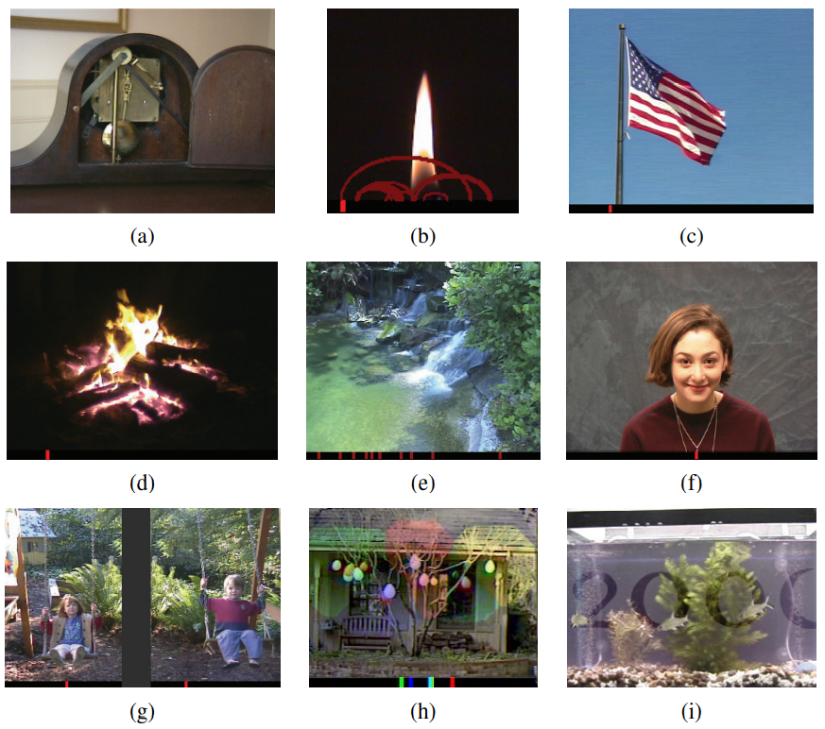
14.5.2 Video Textures
A static image or a video clip has a discontinuity when it loops.
A short video clip can be arbitrarily extended by re-arranging video frames while preserving visual continuity.
The simplest approach: match frames by visual similarity (e.g., L2 distance) and jump between frames that appear similar. -> may have problem like (a).
Constructed an n×n similarity matrix between all video frames (where n is the number of frames), a simple Finite Impulse Response (FIR) filtering of each match sequence can be used to emphasize subsequences that match well.
Notes:
Video textures 視訊紋理
一般的固定影像或短片做循環撥放的時候，會有奇怪的不連貫，
Video texture的概念就是去分析影片的每一個frame的屬性(或紋理)
讓一個短影片可以藉由重新排列每一個frame，並隨機的擴展，同時保有視覺連貫性。
一個簡單的方法是去找frame跟frame之間的視覺相似度(比如說L2)，然後將相似度高的frames排在一起，
但這會有個問題，舉例來說像是圖(a)的鐘擺擺動，照這個方法可能會產生鐘擺擺到中間的時候突然又往反方向擺回，就會顯得很不合理。
後來出現了一個解決方法是，建立一個nxn的相似度矩陣，n是frame的數量，
接著可以用FIR(有限脈衝響應)的濾波來找出合理的subsequences。
---
© 2000 ACM:
鐘擺 可以正確的擺向順暢的物理意義的方向
燭光 顯現時間上位移的弧線，紅色的bar代表現在展現的是哪個frame，弧線代表的是向前或向後的位移。
在無法擷取到流暢的subsequences的時候(有跳躍式frame時)，可以藉由變形(morphing)來產生連貫的影像。
當motion足夠混亂的時候，簡單的混和(blending)或交叉溶解(cross-dissolves)是蠻有效率的做法，像是篝火(營火)或是
瀑布
微笑的臉的動畫(正在跑步機上跑步的人也可以)
兩個分開盪鞦韆的小朋友
這些氣球被自動分割成不同的運動區域
一個合成的魚缸，裡面包含氣泡、植物、和魚。
像是(g)~(i)這三張有不同運動軌跡的區域，就必須先切割，然後分開處理。
-----------------
Videos corresponding to these images can be found at http://www.cc.gatech.edu/gvu/perception/projects/videotexture/

Slide 29
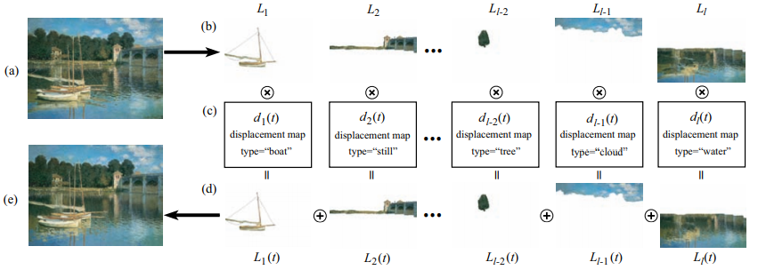
14.5.3 Application: Animating Pictures
Animating still pictures
Notes:
Animating still pictures 讓一張靜態圖片變成動畫
© 2005 ACM.
輸入的靜物影像
被分割成好幾個layers，像是船、靜物、樹、雲、水面…
每個layer接著會被賦予stochastic motion texture(隨機運動紋理)的動畫
這些各自被賦予動畫的layer會再被組成
最終的整張動畫影像

Slide 30
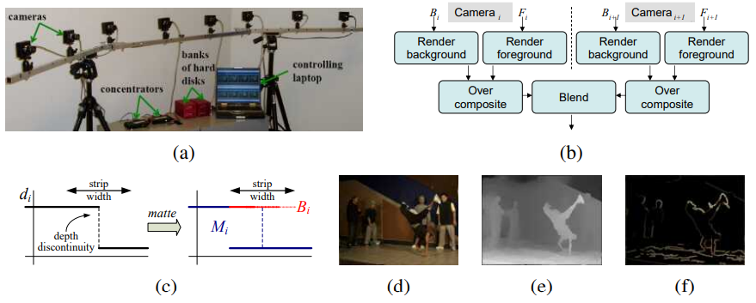
14.5.4 3D and Free-viewpoint Video
Video View Interpolation
Notes:
14.5.4 3D and Free-viewpoint Video 3D和自由視角/觀點視訊
Video view interpolation 視訊的視覺內插
© 2004 ACM:
擷取影像的硬體設備是由8個同步的相機組成的
每一台相機所拍出的影像的前景&後景，都會先各自進行渲染(rendering)、合成(composited)，才會進行混和(blending)
the two-layer representation 進行matting的前後，可以看到matte後是可以削減物體邊界造成的深度不連續(depth discontinuity)的問題
背景顏色的估計
背景深度估計
前景顏色的估計

Slide 31
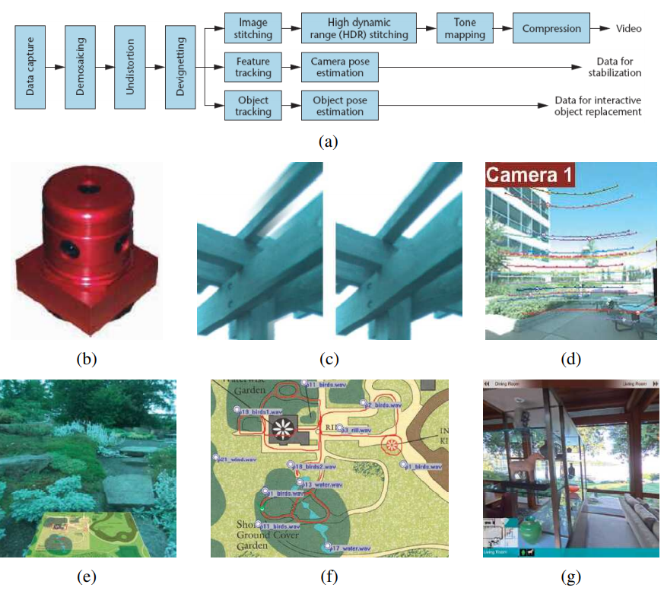
14.5.5 Application: Video-based Walkthroughs
Notes:
Video-based walkthroughs 基於視訊的演練
© 2004 IEEE:
視訊 前處理的 系統流程圖
瓢蟲(廠牌)相機 the Point Grey Ladybug camera
藉由 多視角平面掃描 來去除鬼影
點追蹤，在校正(calibration)跟視訊穩定(stabilization)都會用到
互動花園演練(interactive garden walkthrough)，地圖在下方
架空圖 創作 & 聲音放置(sound placement)
互動式家庭演練(interactive home walkthrough) ，上方有導航欄，下方有有興趣的圖標(icons of interests)。

Slide 32
14.5.5 Application: Video-based Walkthroughs
First-person hyperlapse video creation
Notes:
First-person hyperlapse video creation 第一人稱超延時視訊創作
©2014 ACM:
3D相機路徑 和 點雲的復原，接著做平滑路徑規劃
3D 每個相機的代理估計
用MRF(馬可夫隨機場)&泊松融合(Poisson blending)來對 來源的frame和 接縫做選擇

Slide 33
14.1 View Interpolation
14.1.1 View-dependent Texture Maps
14.1.2 Application: Photo Tourism
14.2 Layered Depth Images
14.2.1 Impostors, Sprites, and Layers
14.2.2 Application: 3D Photography
14.3 Light Fields and Lumigraphs
14.3.1 Lumigraph
14.3.2 Surface Light Fields
14.3.3 Application: Concentric Mosaics
14.4 Environment mattes
14.4.1 Higher-dimensional Light Fields
14.4.2 The Modeling to Rendering Continuum
14.5 Video-based Rendering
14.5.1 Video-based Animation
14.5.2 Video Textures
14.5.3 Application: Animating Pictures
14.5.4 3D and Free-viewpoint Video
14.5.5 Application: Video-based Walkthroughs
14.6 Neural Rendering

Slide 34
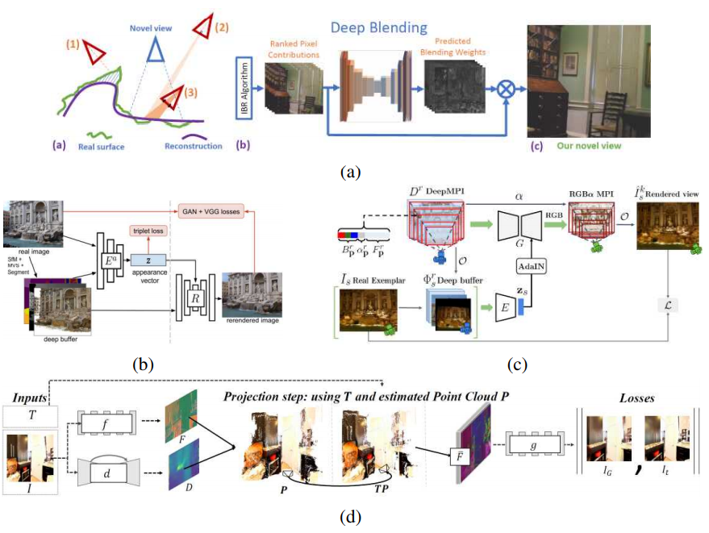
14.6 Neural Rendering
Texture-mapped meshes
deep blending of depthwarped source images © 2018 ACM
Depth images and layers
(b) neural re-rendering in the wild with controllable view and lighting © 2019 IEEE
(c) crowdsampling the plenoptic function with a deep MPI © 2020 Springer
(d) SynSin: novel view synthesis from a single image © 2020 IEEE.
Notes:
Examples of neural image-based rendering: 一些神經影像渲染的例子
- Texture-mapped meshes
deep blending of depthwarped source images © 2018 ACM
- Depth images and layers
(b) neural re-rendering in the wild with controllable view and lighting © 2019 IEEE
(c) crowdsampling the plenoptic function with a deep MPI © 2020 Springer
(d) SynSin: novel view synthesis from a single image (Wiles, Gkioxari et al. 2020) © 2020 IEEE.

Slide 35
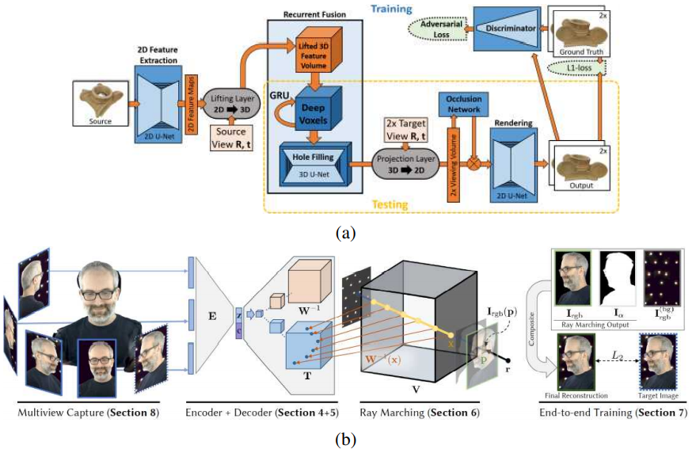
14.6 Neural Rendering
Voxel representations
DeepVoxels © 2019 IEEE
Neural Volumes © 2019 ACM.
Notes:
modeling and rendering pipelines from two papers
----
這裡是兩篇 體素網格神經渲染(voxel grid neural rendering)的例子
DeepVoxels © 2019 IEEE
Neural Volumes © 2019 ACM.

Slide 36
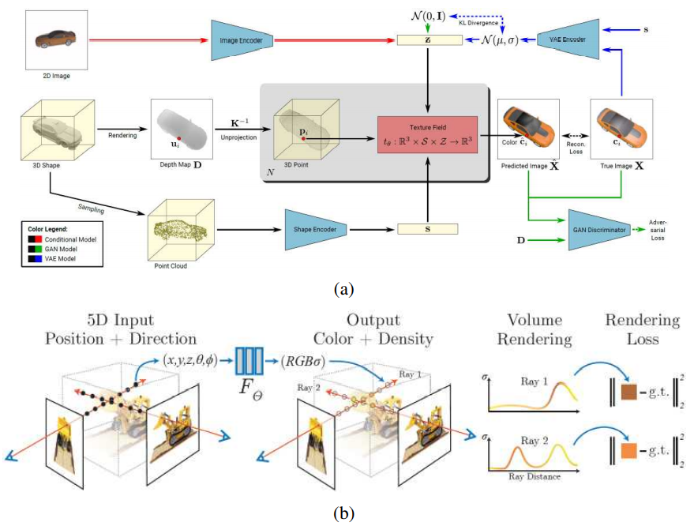
14.6 Neural Rendering
MLP: MultiLayer Perceptron
Implicit functions implemented using MLPs.
Texture Fields © 2019 IEEE
Neural Radiance Fields © 2020 Springer
Notes:
Examples of implicit function (MLP) neural rendering:
這裡是兩個 隱函數(多層感知器)神經渲染的例子
Texture Fields © 2019 IEEE
Neural Radiance Fields © 2020 Springer.

Slide 37
References
Richard Szeliski , “Computer Vision: Algorithms and Applications 2nd Edition, ”
https://szeliski.org/Book/, 2021.
Notes:
Jie luo, “SIFT descriptor, “
https://zhuanlan.zhihu.com/p/43543527, 2018.

